Slide 1
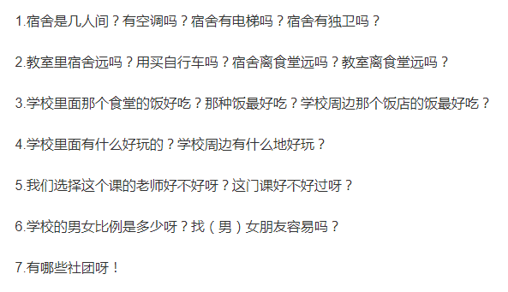
新生入学关心什么？

Slide 2
关于二师
环境
教育教学
报考信息

Slide 3
教育教学
硬件
软件
教学设施设备
图书馆
教学楼
课堂
课余
社团
数量
借阅
质量
文体活动
书籍
自习
电子阅览室
插座
座位
师资
课程
新旧程度
开放时间
科研成果

Slide 4
环境
宿舍
食堂
交通及周边环境
空调、洗衣机、几人间
味道
公交车或校车班次
餐饮店、娱乐场所
绿化
种类
干净

Slide 5
报考信息
就业情况
平均工资和就业率
考研
专业
有哪些专业
专业分数线

Slide 6
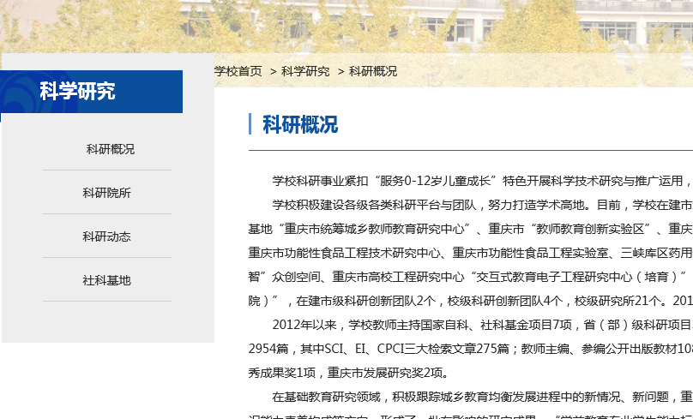
科研

Slide 7
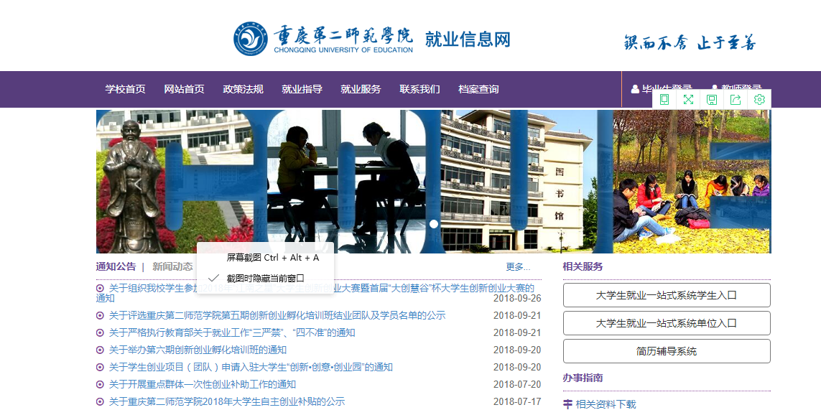
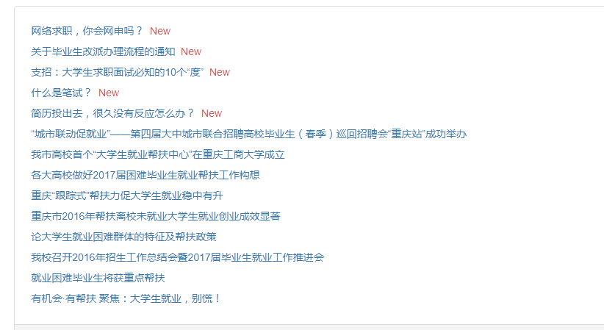
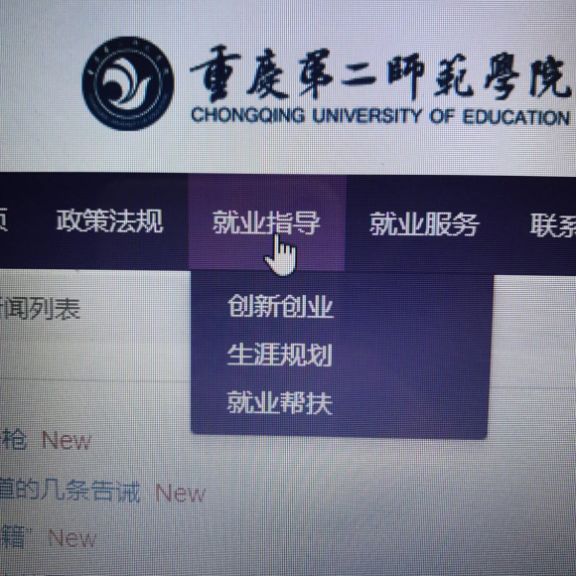
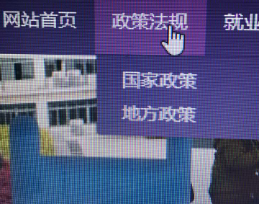
就业

Slide 8
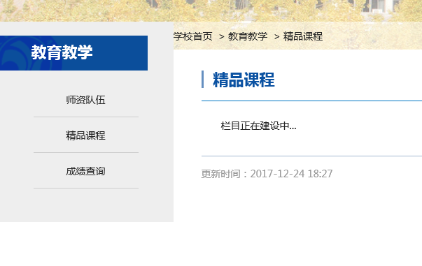
课程

Slide 9
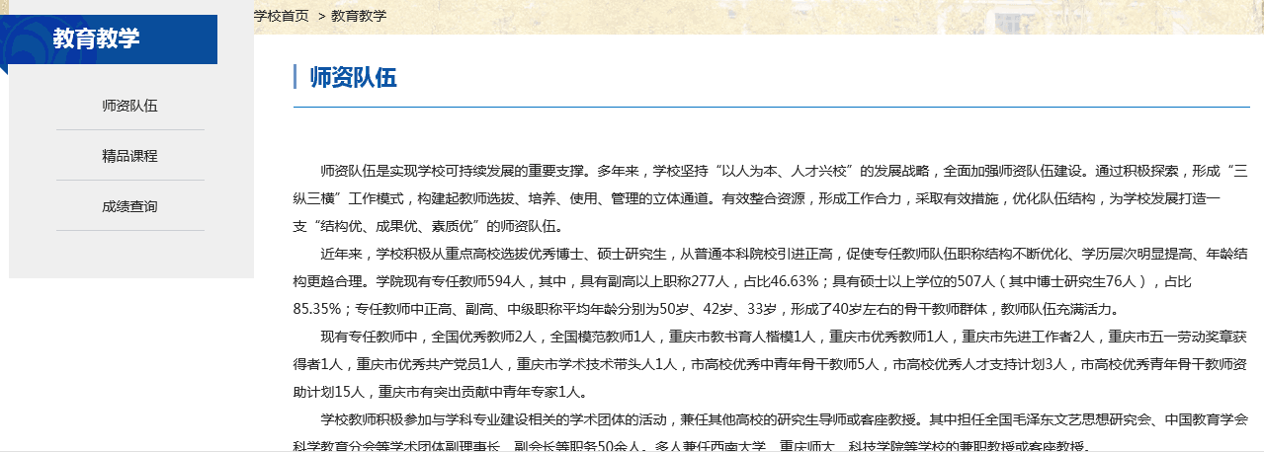
师资队伍

Slide 10
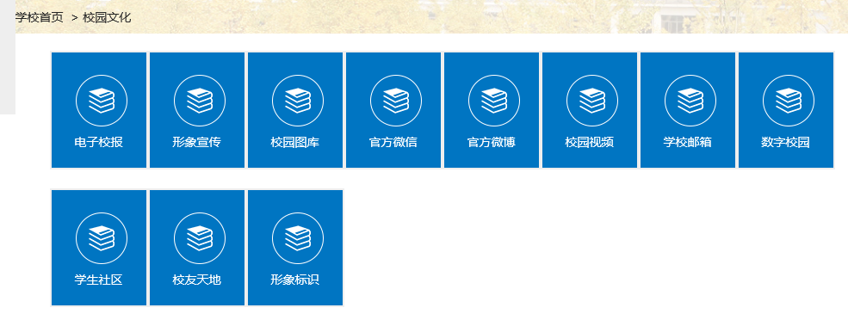

Slide 11
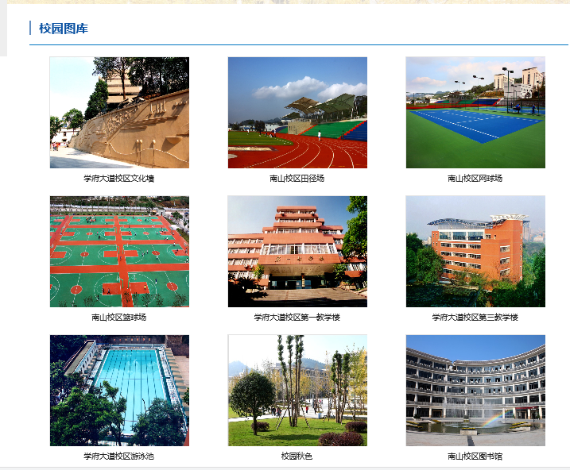

Slide 12
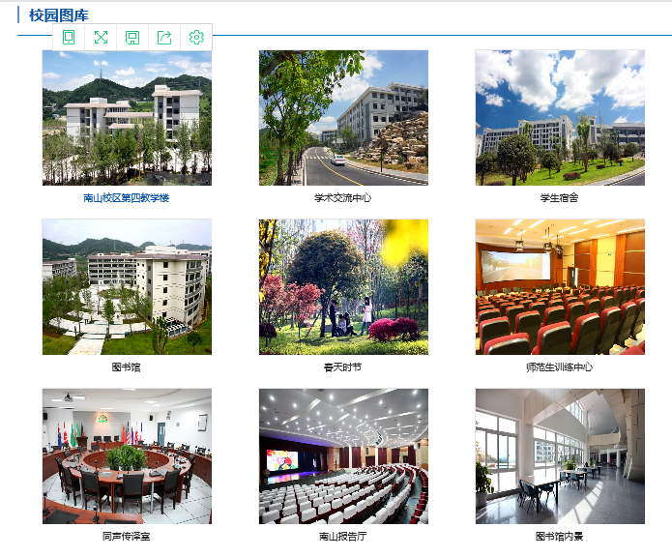

Slide 13
